Slide 1
Sistema de Información Municipal de Veracruz
SIMVER
Sistema de Consulta de Obras y
Acciones Municipales de Veracruz (COMVER)
Noviembre de 2017

Slide 2
El SIMVER
Art. 37 LFSRC
Ayuntamientos y Entidades Paramunicipales
Información Programática y financiera a por medios electrónicos
Programa General de Inversión (TODOS los recursos, fondos federales e ingresos propios)
Modificaciones presupuestales y Reportes trimestrales de avance físico y financiero
Cierre de Ejercicio
Reportes mensuales de obras (georeferenciadas , con fotografías)
Estados financieros (28 documentos, Excel o Word + PDF)
+ Emisión de un recibo electrónico por cada documento recibido

Slide 3
Perfiles del SIMVER
Perfil Técnico. Información de las Obras, PGI, las Modificaciones, Reportes Trimestrales, Estados Mensuales de Obra, Cierre de Ejercicio, directorio de servidores públicos.
Perfil Financiero. Fichas de depósito del 5 al millar, Estados Financieros
Perfil Social. Comités de Contraloría Social
Perfil de Supervisor. Consulta (Lectura)

Slide 4
Ejemplo

Slide 5
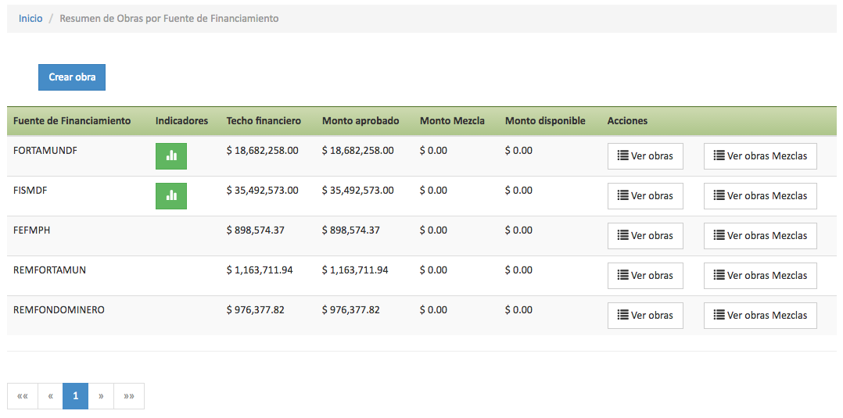
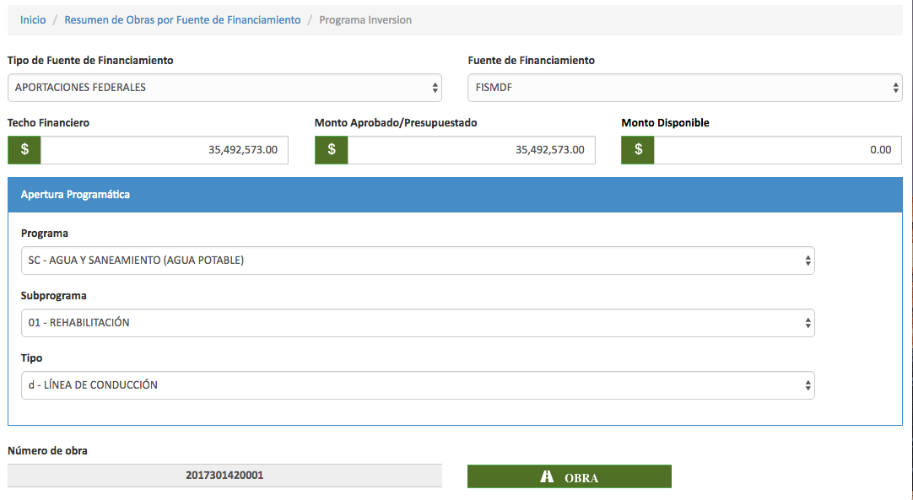
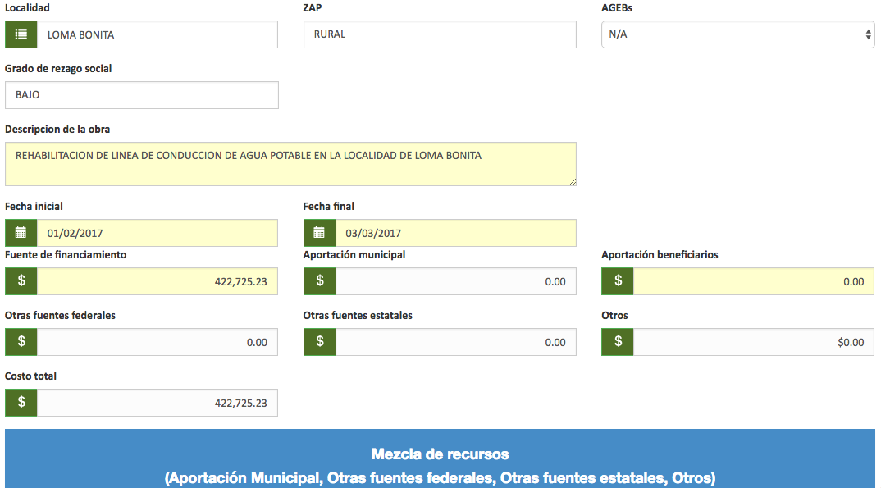
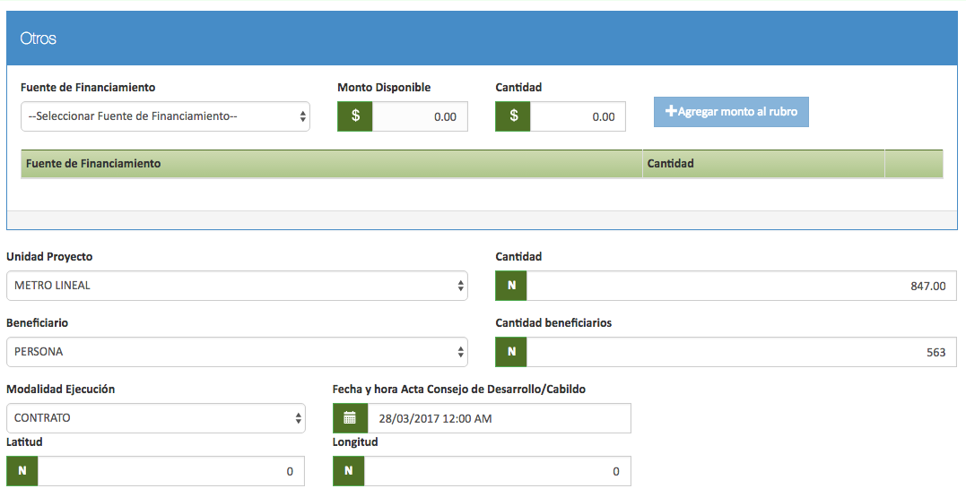
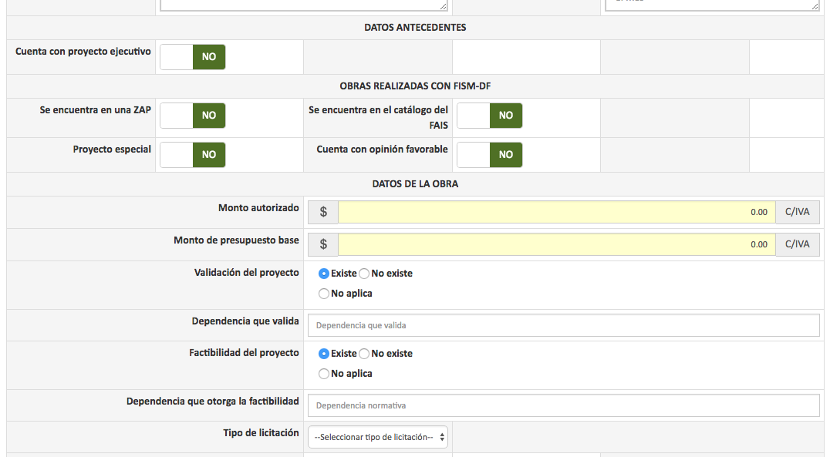
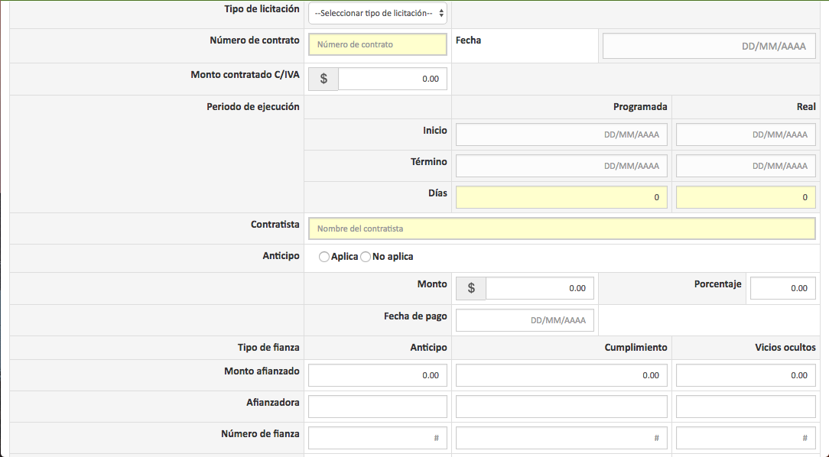
Captura de Obras y acciones

Slide 6
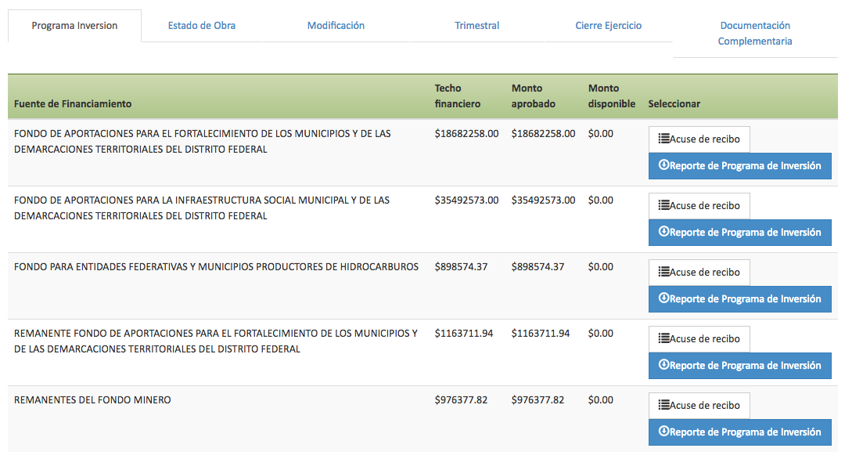
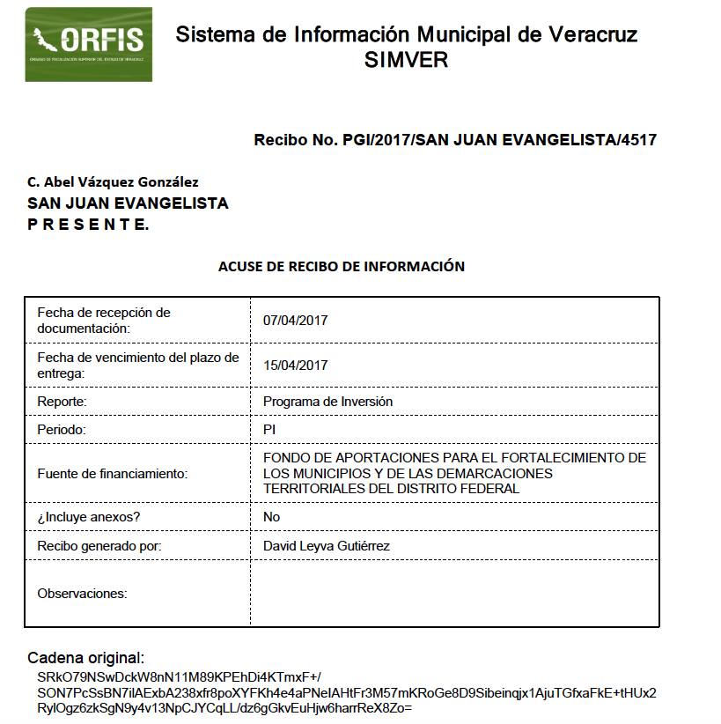
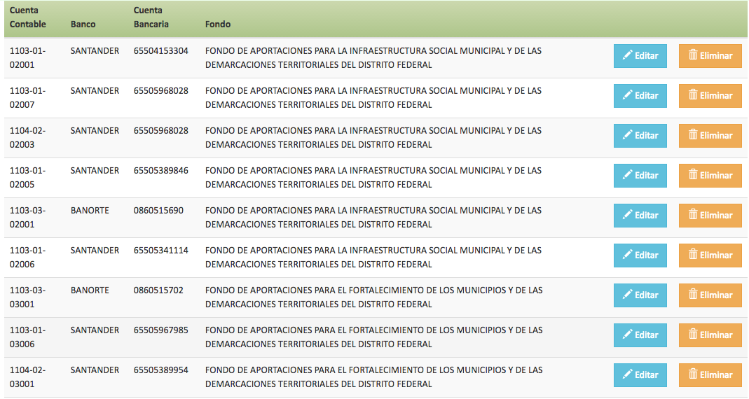
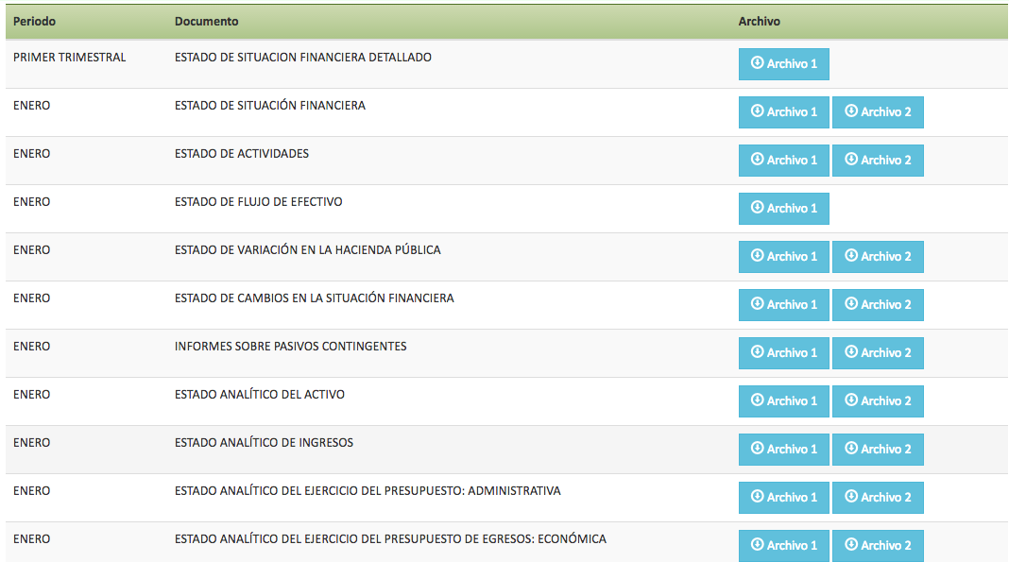
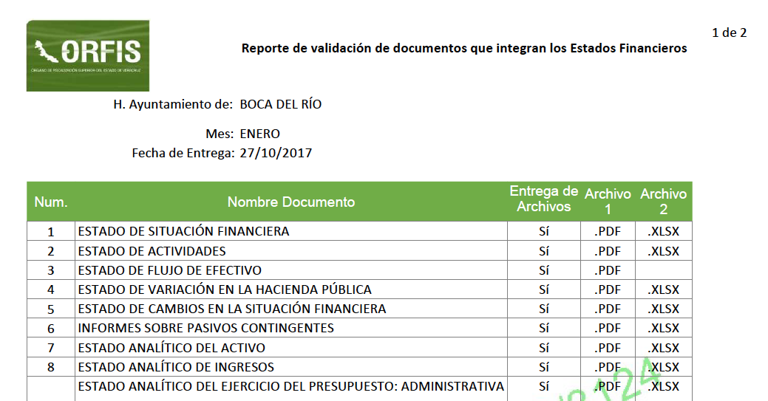
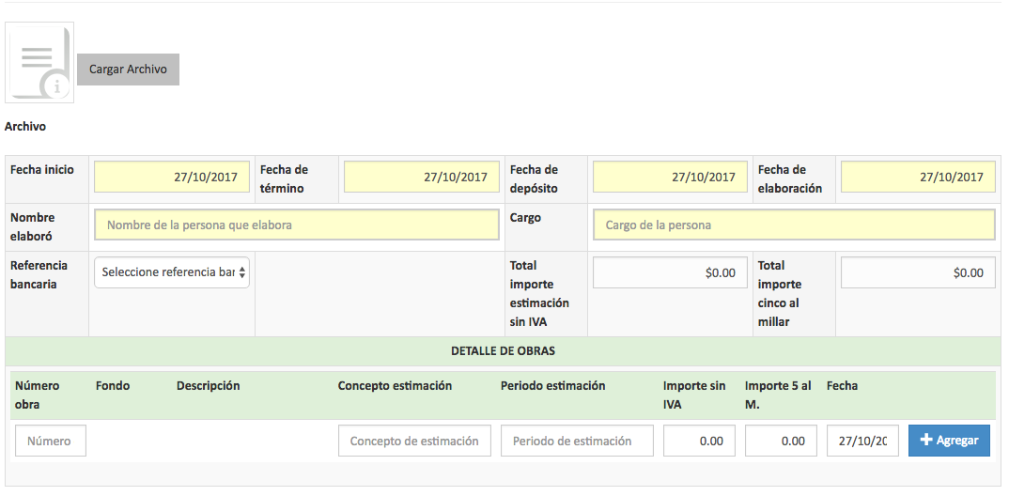
Recibos y estados financieros

Slide 7
Beneficios
Cumplimiento normativo
Herramienta de control interno
Información segura, oportuna, confiable y sistematizada
Enfoque preventivo: El ORFIS identifica posibles inconsistencias y las turna al Contralor Interno
Planeación de auditorías
¿Qué mas?

Slide 8
Sistema de Consulta de Obras y Acciones Municipales de Veracruz
Sistema de Consulta de Obras y Acciones Municipales de Veracruz (COMVER): Apoyo a las obligaciones de transparencia y rendición de cuentas de los Entes Municipales
Permite a los ciudadanos informarse sobre las obras y acciones ejecutadas, sus cancelaciones, avances físicos y financieros, metas, fechas programadas de inicio y término, fotografías de las obras y la ubicación geográfica exacta de las mismas.
Los datos que se difunden son proporcionados por los Entes Fiscalizables, la información se presenta en tiempo real.

Slide 9
¿Cuántas obras y acciones se tienen reportadas?
44,020
Obras y acciones (2015-2017)
40,451.5 Millones de pesos

Slide 10
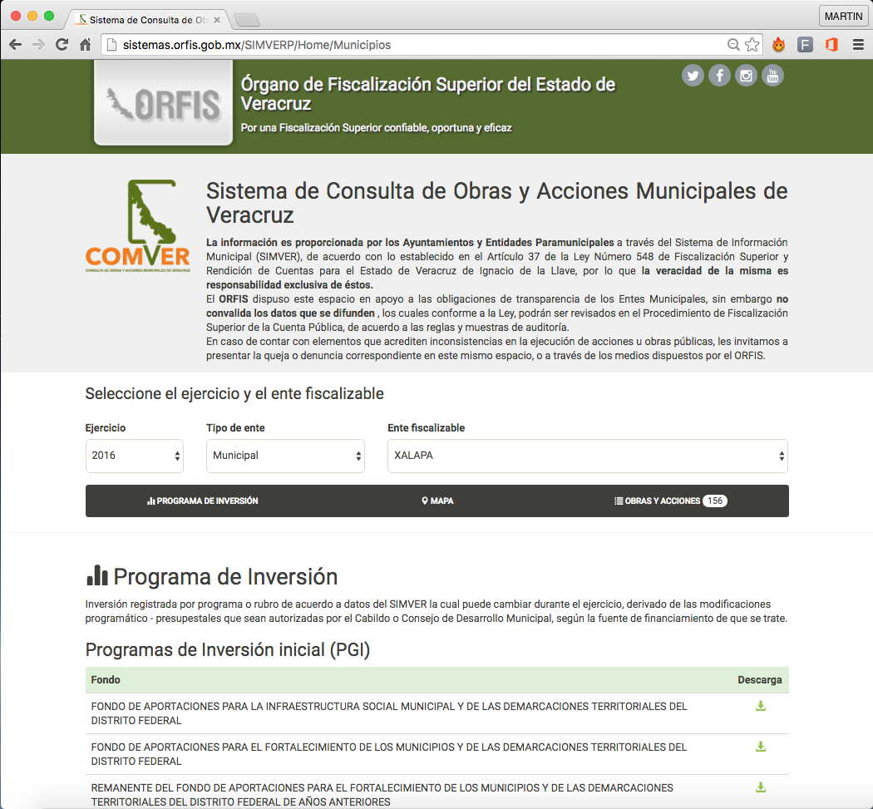
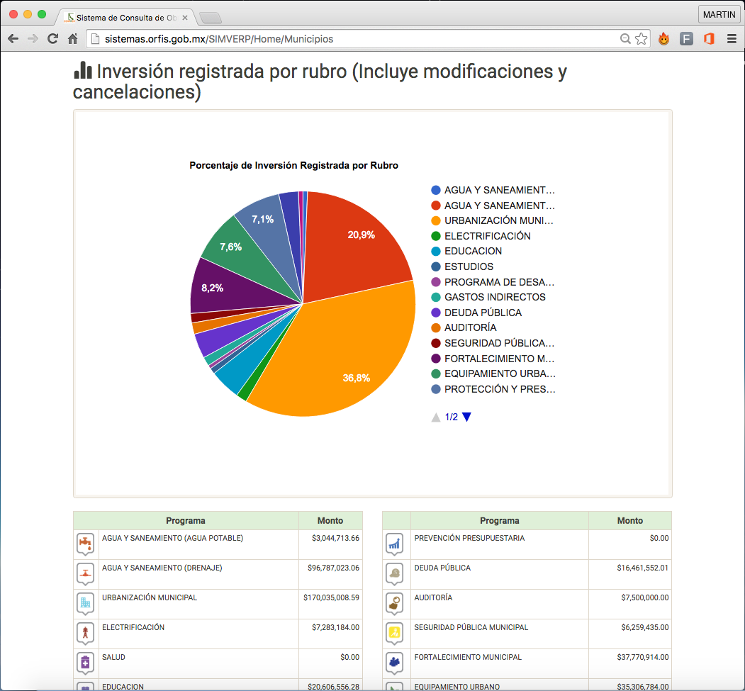
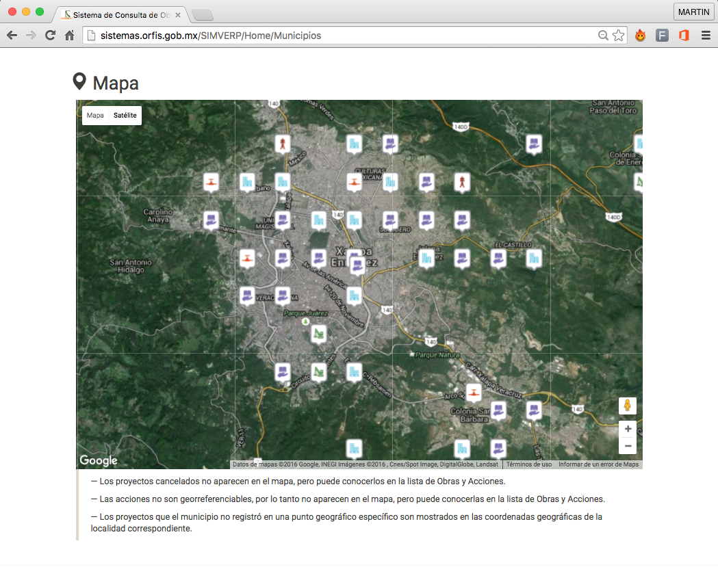
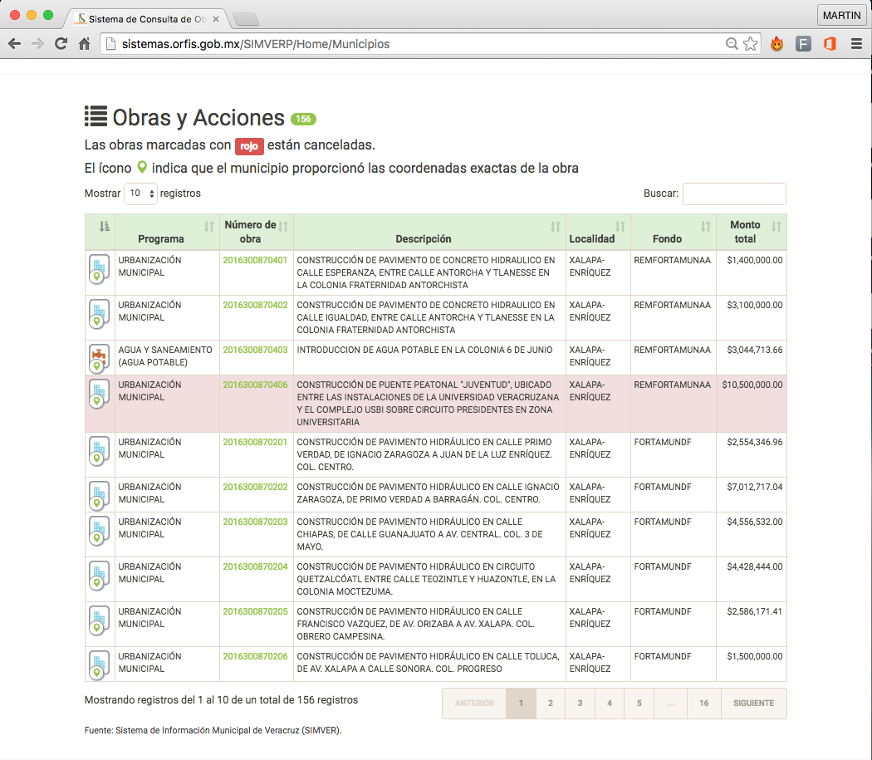

Slide 11
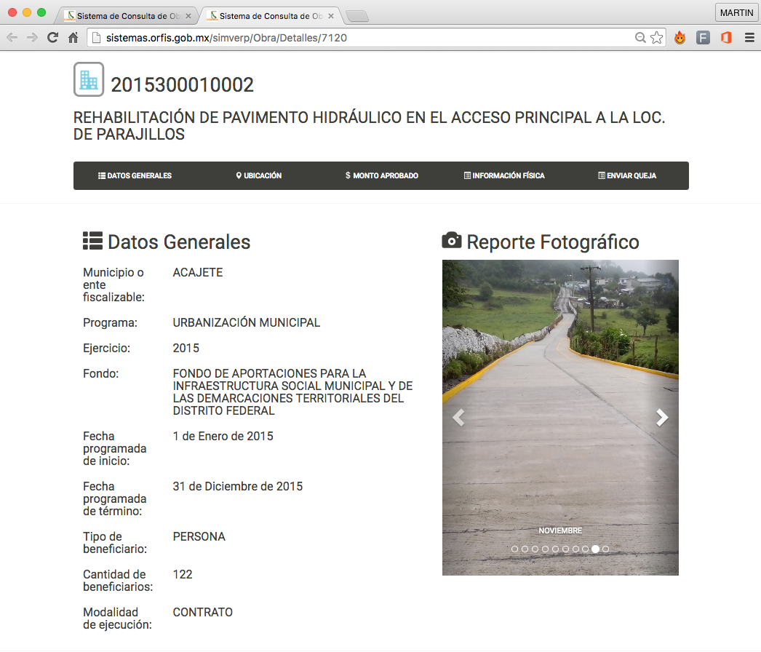
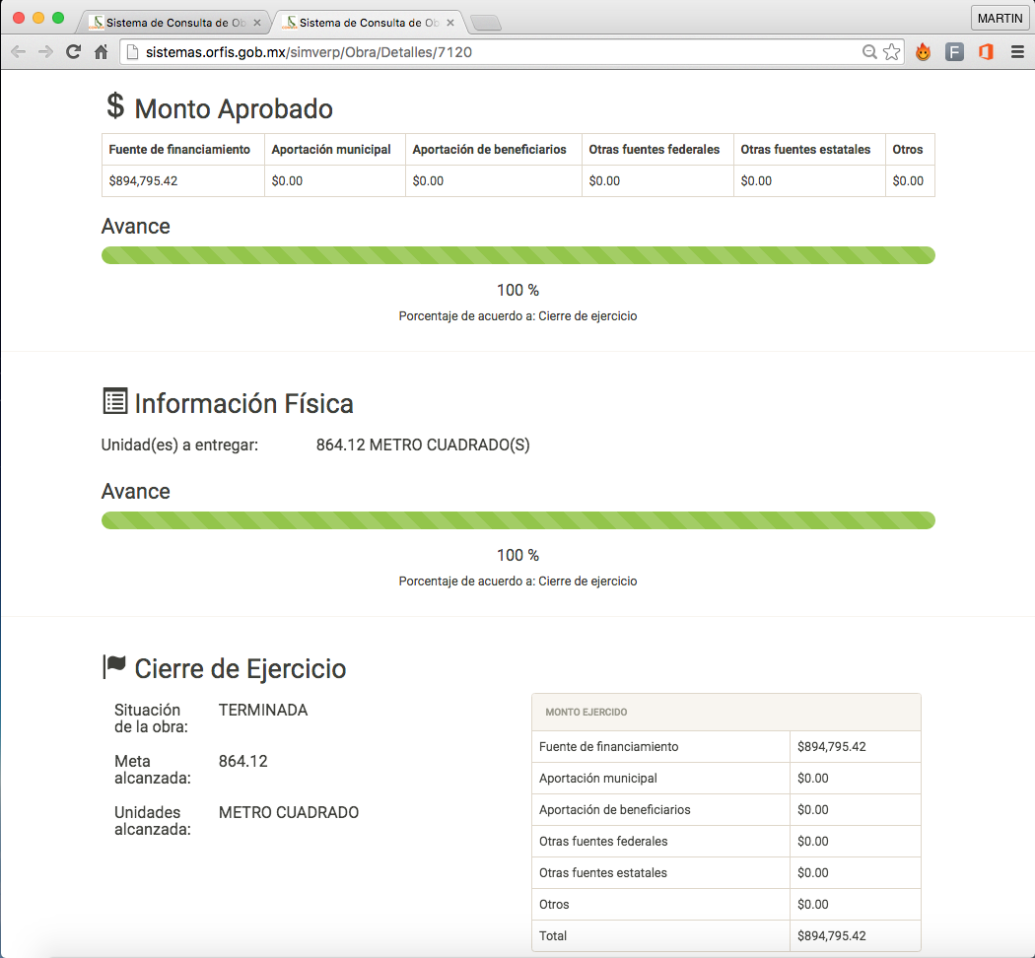
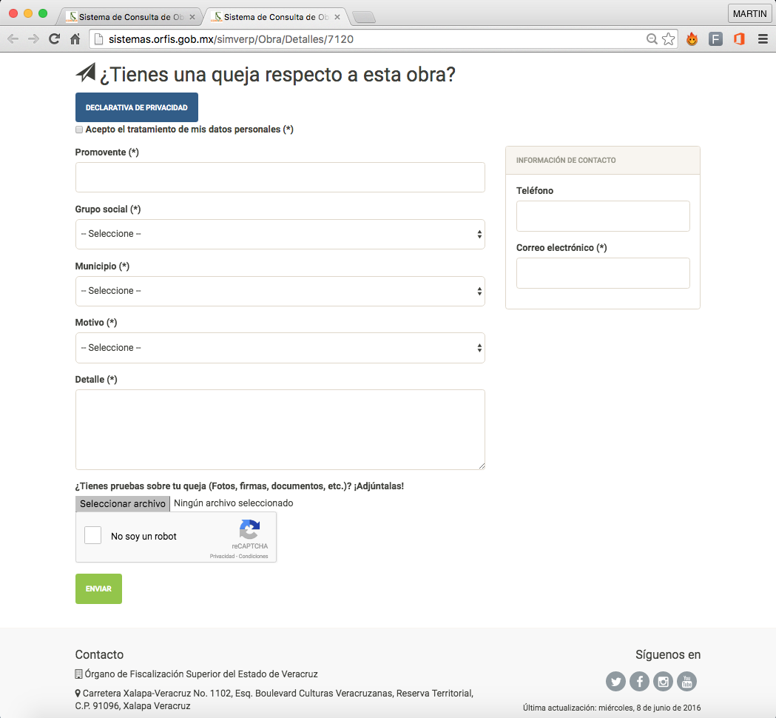

Slide 12
.NET FRAMEWORK 4.5.
Microsoft Visual Studio 2013.
C#.
Microsoft MVC 4·
Base de datos SQL Server 2008 R2.
Entity Framework 6 Code First.
bootstrap, JQuery, Knockout, Spire XLS.
C#
Asp.net MVC
JavaScript
HTML5
Base de datos SQL Server
Angularjs Knockoutj Query Bootstrap
Google charts Google maps

Slide 13
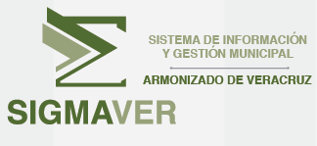
Sistemas integrados

Slide 14
Gracias por su atención!
Dr. J. Martín Cadena Barajas
Director General del Banco de Información y
Desarrollo Tecnológico
jcadena@orfis.gob.mx

